Slide 1


PYTHON séance num 2
www.supmti.ma 05-37-73-44-09
Enseignant : GHANEM

Slide 2
Plan de la Séance 2
Sommaire :
Partie 1 : Tutoriel : mon premier code en python (comparaison interprété VS compilé)
Partie 2 : Types de variables en Python
Partie 3 : Structures conditionnelles et Structures itératives
Partie 4 : Fonctions
Partie 5 : l’équivalent des tableaux en Python ?
Partie 6 : l’équivalent des structures en Python ?
Partie 7 : Définition simple d'une classe et son utilisation

Slide 3
Partie 1 : Tutoriel : mon premier code en python (comparaison interprété VS compilé)

Slide 4
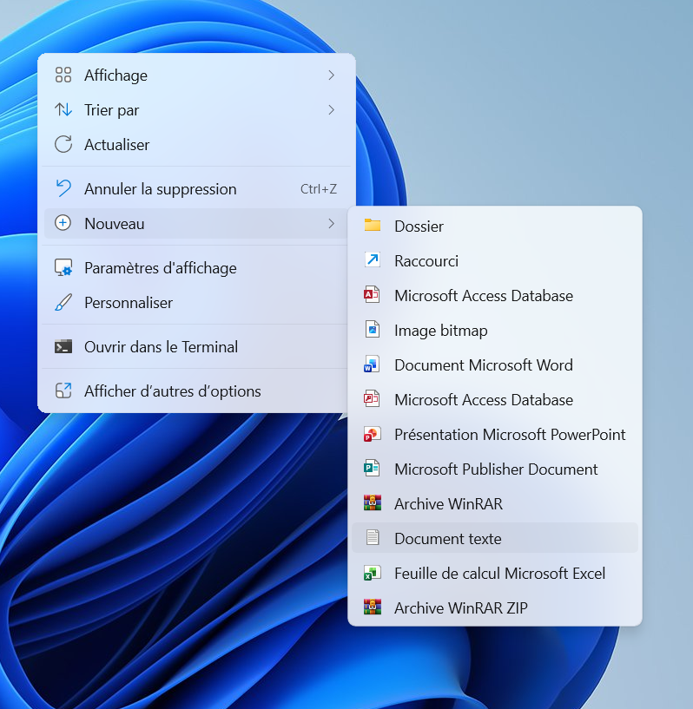

Slide 5


Slide 6
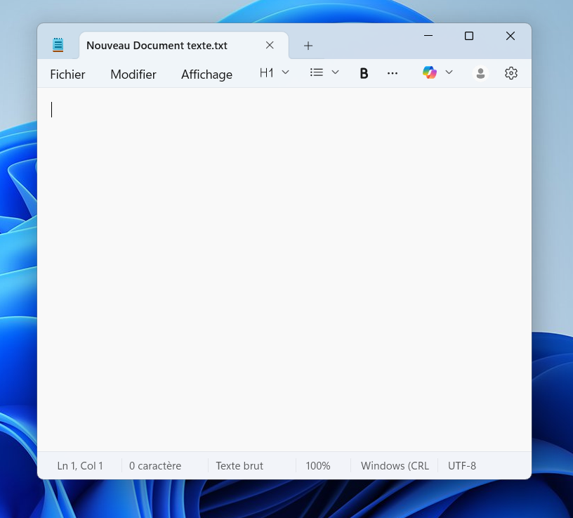

Slide 7
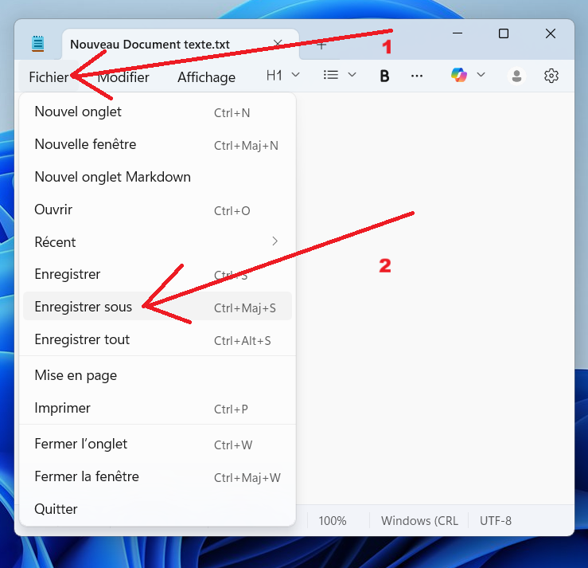

Slide 8
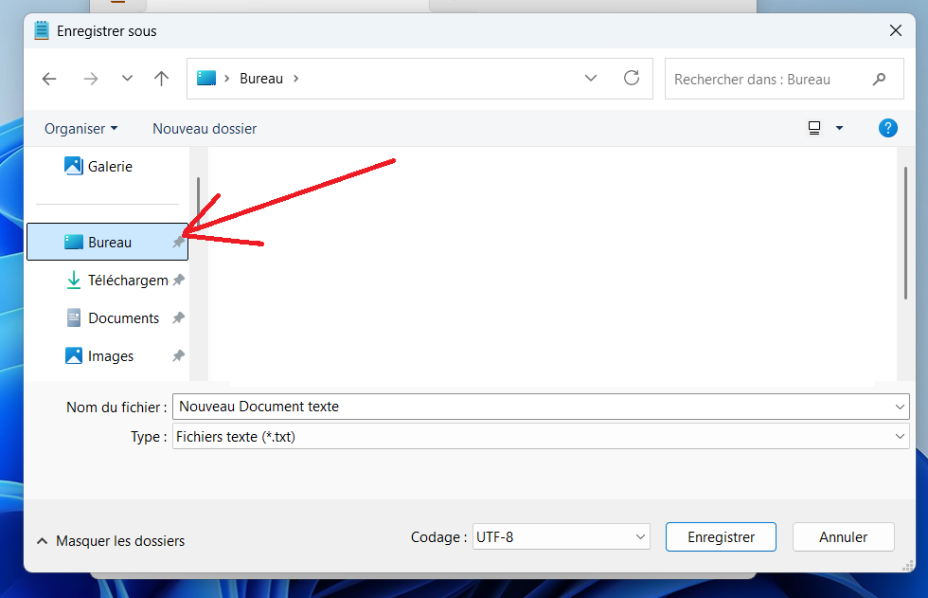

Slide 9
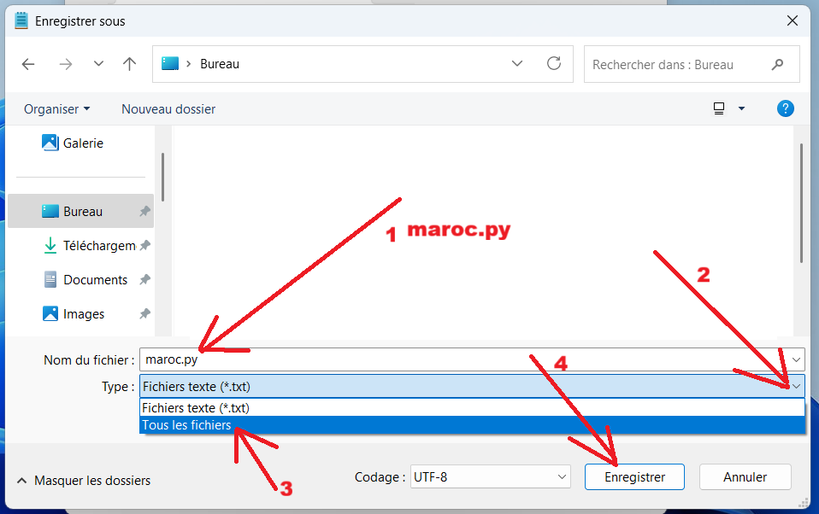

Slide 10
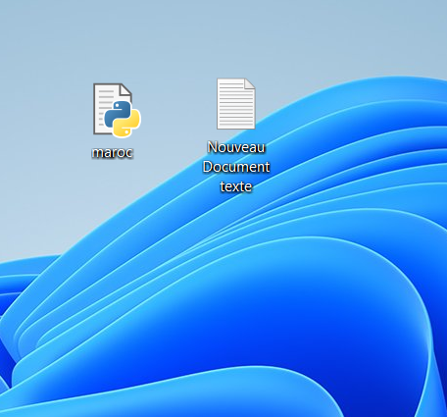

Slide 11
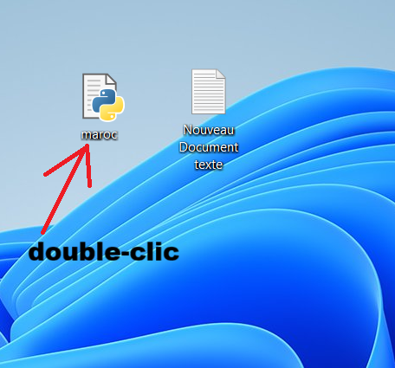

Slide 12
Malheureusement, l'écran d'exécution apparaît et disparaît rapidement.

Slide 13
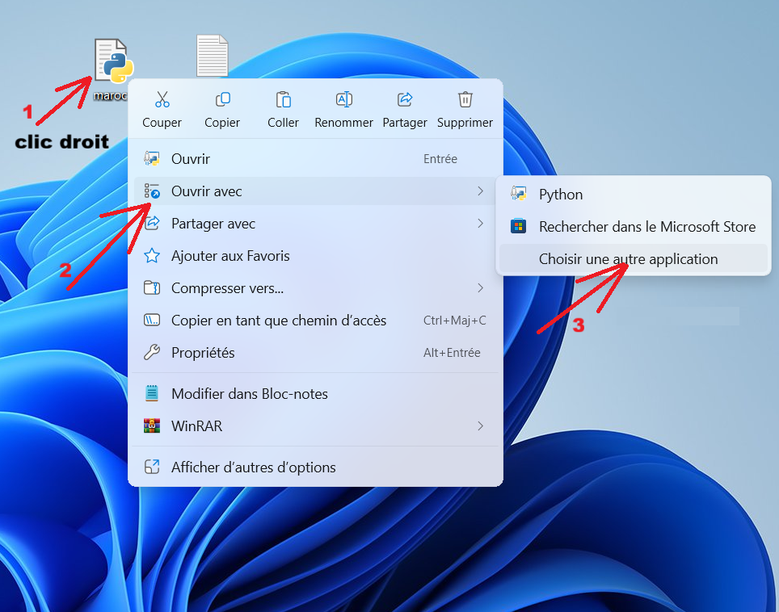

Slide 14
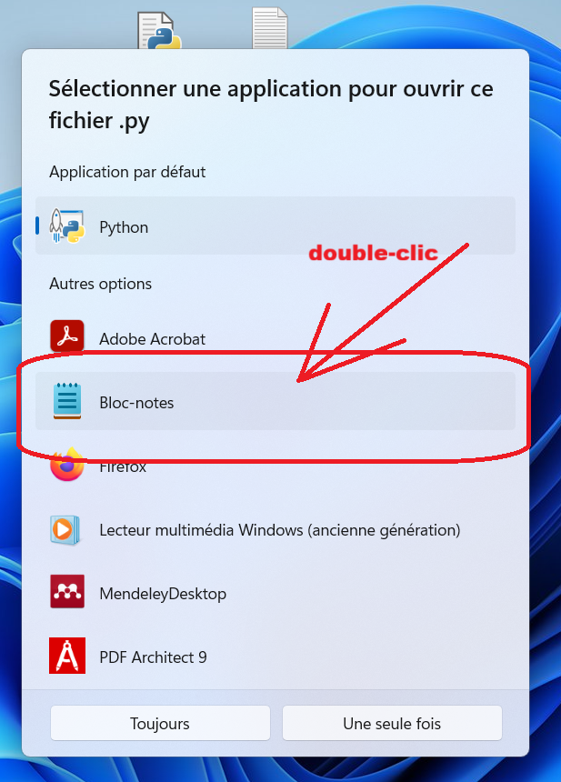

Slide 15
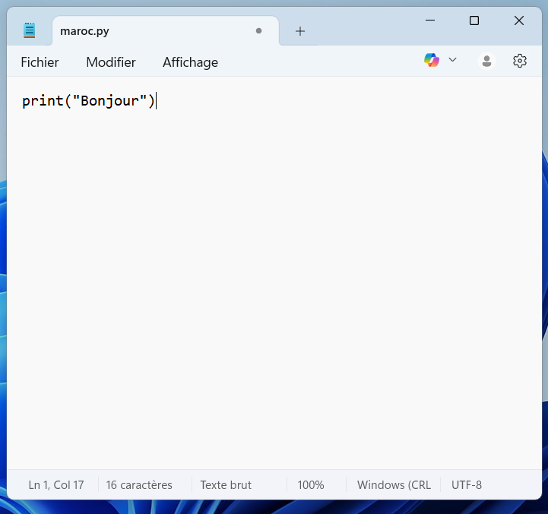

Slide 16
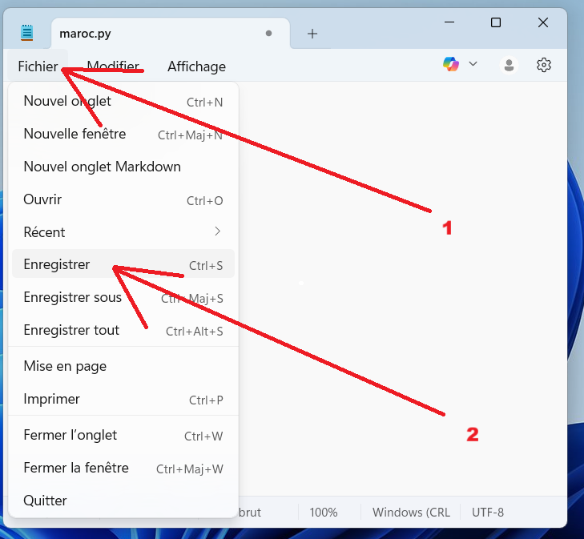

Slide 18
Encore une fois , l'écran d'exécution apparaît et disparaît rapidement !!!!

Slide 19
comment bloquer l’écran ?
On va déclarer un entier k , et on appelle la fonction qui attend la saisie d’un nombre sur le clavier :

Slide 22
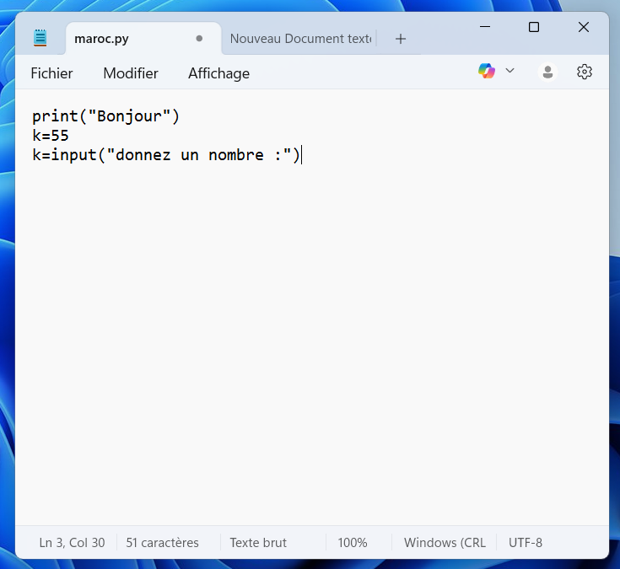

Slide 23
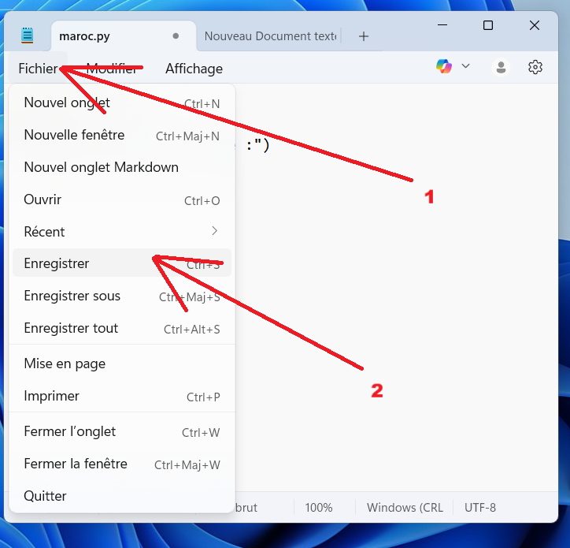

Slide 25
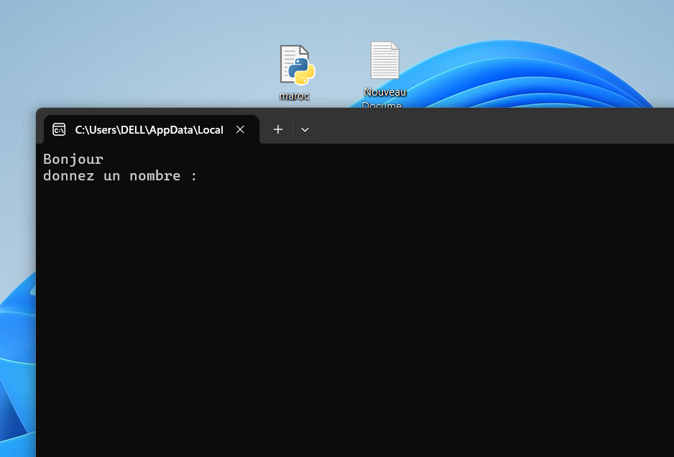

Slide 26
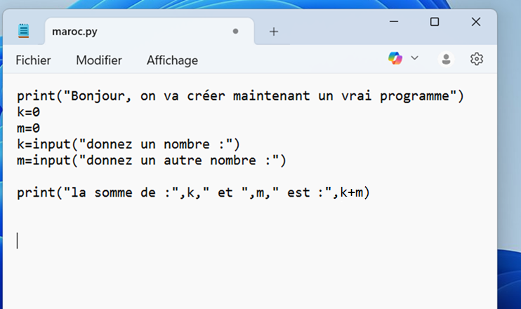

Slide 27
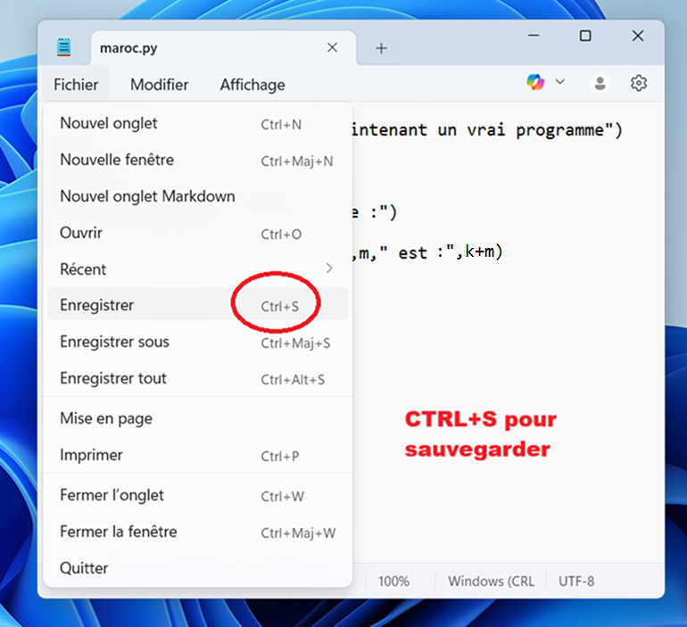

Slide 28
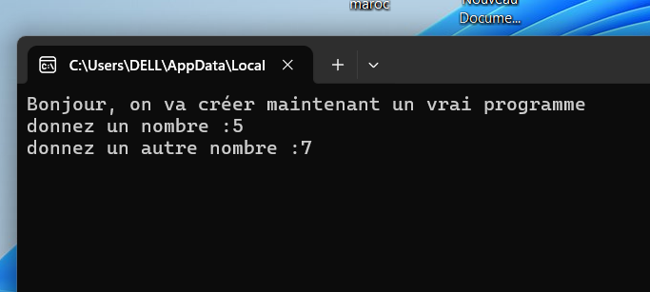

Slide 29
on a oublié de bloquer l’écran pour voir le résultat !

Slide 30
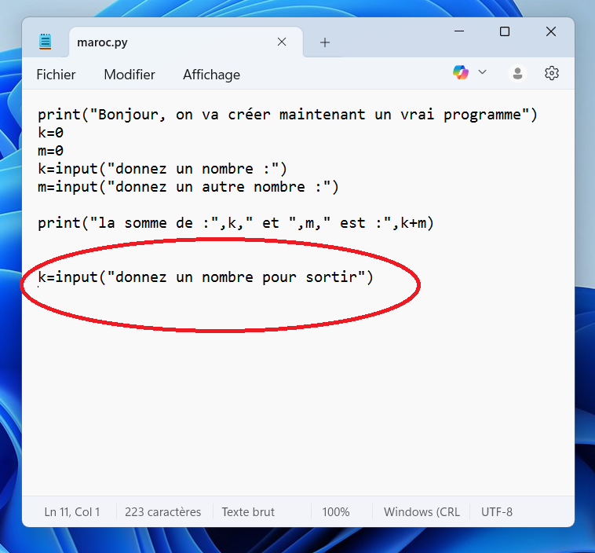

Slide 31
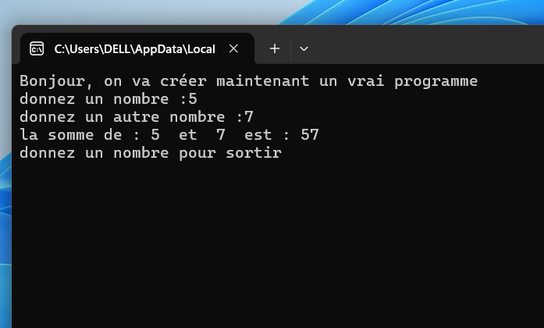
Résultat incorrect !!!!

Slide 32
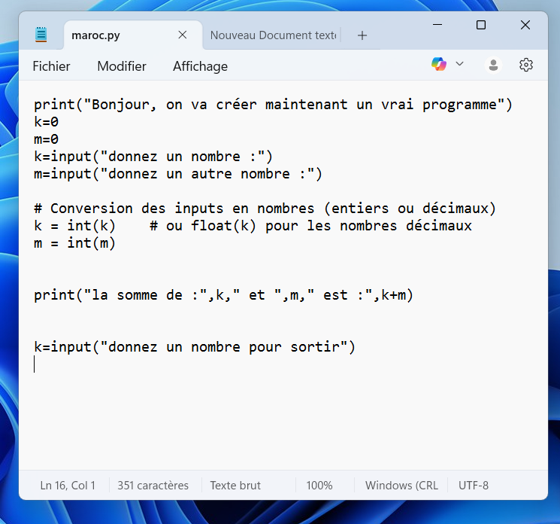

Slide 33
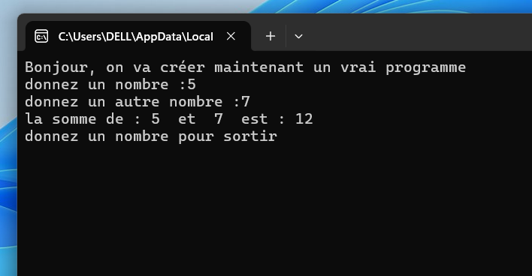

Slide 34
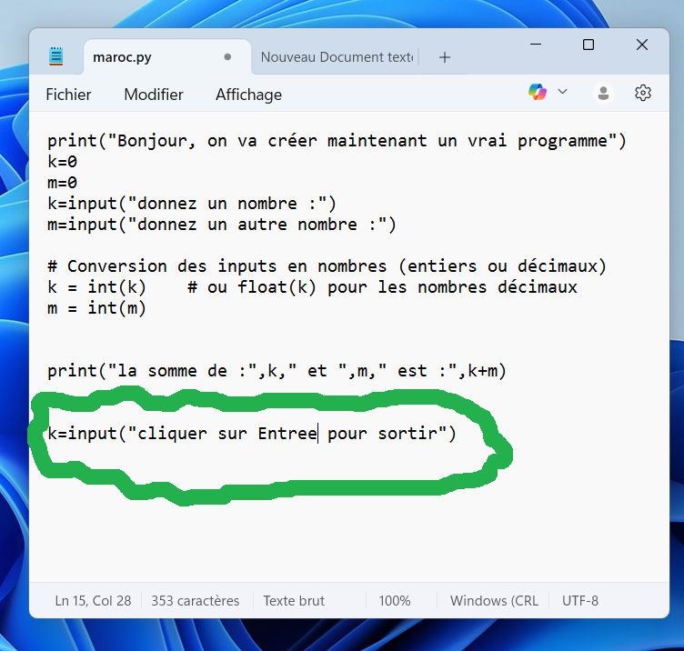

Slide 35
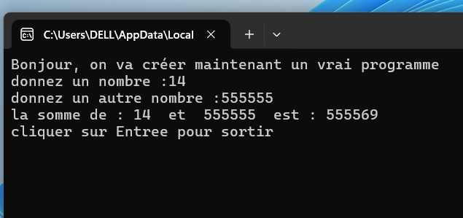

Slide 36
On peut faire la même chose en utilisant langage C?

Slide 37
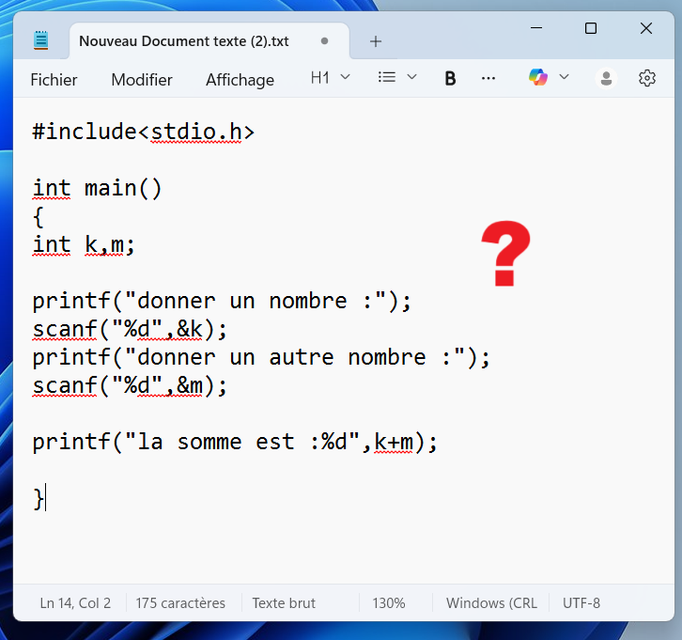

Slide 38
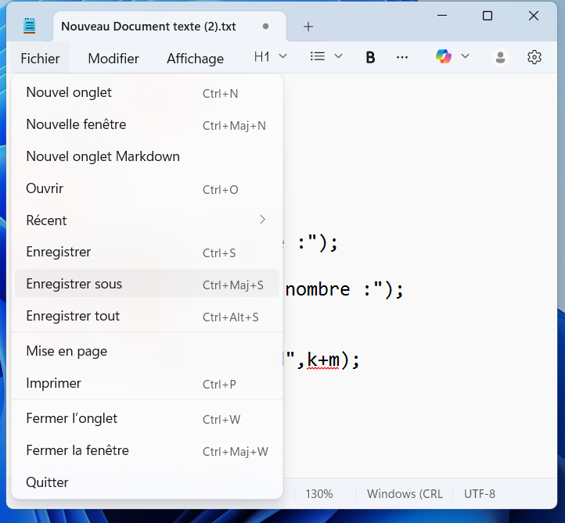

Slide 39
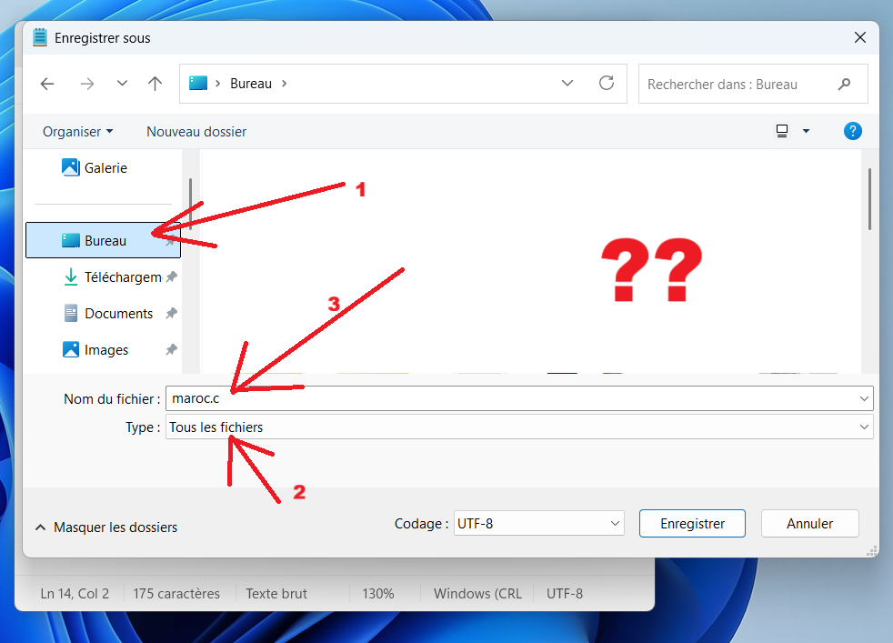

Slide 40


Slide 41
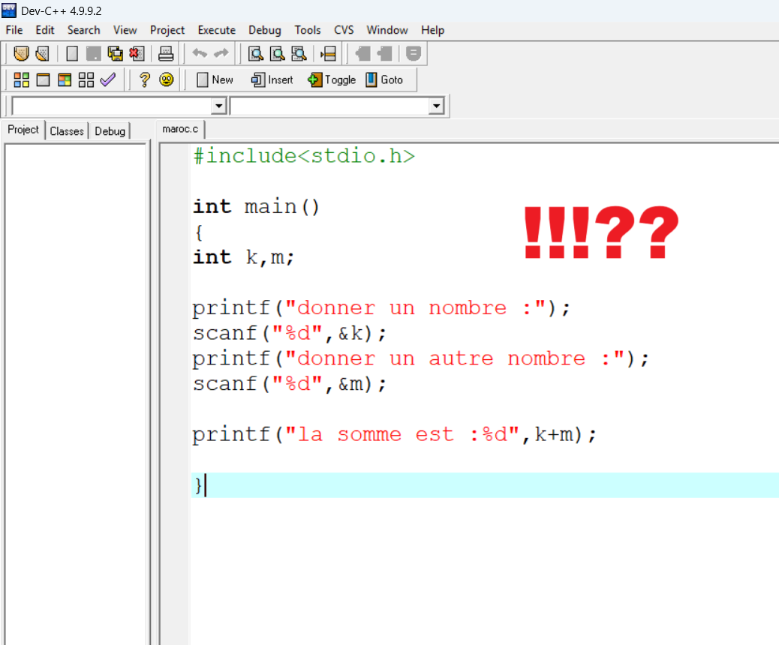

Slide 42
Donc ?
Un code en C ne peut pas être interprété directement
On doit le compiler pour pouvoir l’exécuter

Slide 43
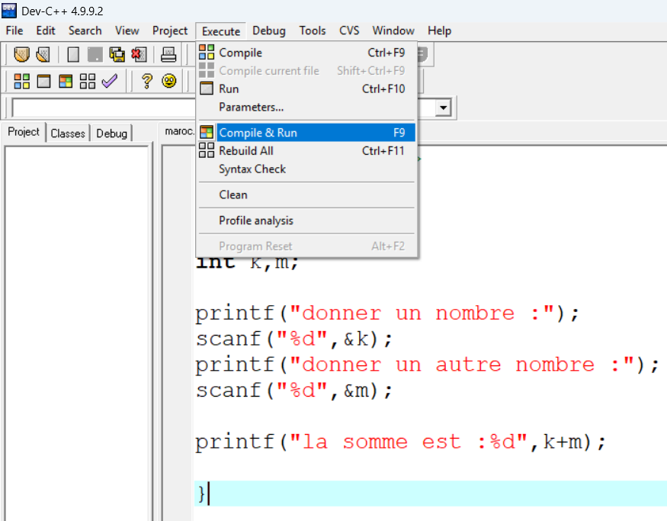

Slide 44
Partie 2
Types de variables en Python

Slide 45
Types numériques
Type int – Entier
Type float – Flottant
Type complex - Complexe
Type texte
Type str - Chaîne de caractères
Types séquentiels
Type list – Liste
Type tuple - Tuple
Types de mapping
Type dict - Dictionnaire
Types d'ensembles
Type set - Ensemble
Type booléen
Type bool - Booléen
Types binaires
Type bytes – Bytes
Type bytearray - Tableau de bytes

Slide 46
Types numériques
Les types suivants représentent des données numériques:
Type int – Entier
Type float – Flottant
Type complex - Complexe

Slide 47
Type int - Entier Nombre entier sans virgule
age = 25
quantite = -10
resultat = age + quantite

Slide 48
Type float - Flottant Nombre à virgule flottante
prix = 19.99
temperature = -5.5
moyenne = (prix + temperature) / 2

Slide 49
Type complex - Complexe Nombre complexe avec partie réelle et imaginaire
z1 = 2 + 3j
z2 = 4 - 1j
somme = z1 + z2

Slide 50
Les créateurs de Python ont bien pensé aux nombres complexes mathématiques.
En Python, le type complex représente exactement l'ensemble ℂ des nombres complexes des mathématiques.
La seule différence est la notation :
Mathématiques : a + bi (avec i comme unité imaginaire)
Python : a + bj (avec j comme unité imaginaire)
Ils ont choisi 'j' car c'est la notation utilisée en ingénierie électrique et en programmation.
Mais les opérations sont les mêmes :
Addition, soustraction, multiplication, division

Slide 51
Pour l’exemple precedant on avait un nombre ‘somme’ donc
Partie réelle (somme.real)
Partie imaginaire (somme.imag)
C'est bien le même concept mathématique !
Le conjugué d'un nombre complexe z=a+ib est le nombre a-ib, obtenu en changeant le signe de la partie imaginaire. Géométriquement, le conjugué est le symétrique du nombre complexe par rapport à l'axe des réels dans le plan complexe
Conjugué (somme.conjugate())

Slide 52
Type texte
Le type suivant représente du texte
Type str - Chaîne de caractères

Slide 53
Type str - Chaîne de caractères Séquence de caractères entre guillemets
nom = "Ali"
message = 'Bonjour'
salutation = message + " " + nom

Slide 54
Types séquentiels
Les types suivants représentent des collections ordonnées
Type list – Liste
Type tuple - Tuple

Slide 55
Type list - Liste Collection ordonnée et modifiable
fruits = ["pomme", "banane", "orange"]
fruits.append("kiwi")
premier = fruits[0]

Slide 56
Type tuple - Tuple Collection ordonnée et non modifiable
coordonnees = (10, 20)
couleur_rgb = (255, 0, 0)
x = coordonnees[0]

Slide 57
Types de mapping
Le type suivant représente des associations clé-valeur
Type dict - Dictionnaire

Slide 58
Type dict - Dictionnaire Collection de paires clé-valeur
etudiant = {"nom": "Pierre", "age": 20}
etudiant["note"] = 15
nom_etudiant = etudiant["nom"]

Slide 59
Types d'ensembles
Les types suivants représentent des collections d'éléments uniques
Type set - Ensemble

Slide 60
Type set - Ensemble Collection non ordonnée d'éléments uniques
nombres = {1, 2, 3, 3, 2}
nombres.add(4)
nombres.remove(1)

Slide 61
Type booléen
Le type suivant représente des valeurs logiques
Type bool - Booléen

Slide 62
Type bool - Booléen Valeur logique True ou False
est_actif = True
est_vide = False
resultat = est_actif and est_vide

Slide 63
Types binaires Les types suivants représentent des données binaires
Type bytes – Bytes
Type bytearray - Tableau de bytes

Slide 64
Type bytes - Bytes Séquence d'octets immuable
data1 = b"SUPMTI"
data2 = bytes([83, 85, 80, 77, 84, 73])

Slide 65
Explication :
S → code ASCII 83
U → code ASCII 85
P → code ASCII 80
M → code ASCII 77
T → code ASCII 84
I → code ASCII 73
Donc data1 = data2

Slide 66
Type bytearray - Tableau de bytes Séquence d'octets modifiable
buffer = bytearray(5)
buffer[0] = 65
buffer[1] = 66

Slide 67
Partie 3 : Structures conditionnelles et Structures itératives

Slide 68
Structures conditionnelles Les instructions qui permettent d'exécuter du code selon des conditions

Slide 69
Structure if - Si simple Exécute un bloc si la condition est vraie
age = 18
if age >= 18:
print("Majeur")

Slide 70
Structure if-else - Si sinon Exécute un bloc si vrai, un autre si faux
note = 12
if note >= 10:
print("Validé")
else:
print("Non validé")

Slide 71
Structure if-elif-else - Si sinon si Teste plusieurs conditions successivement
note = 15
if note >= 16:
print("Très bien")
elif note >= 14:
print("Bien")
elif note >= 12:
print("Assez bien")
else:
print("Passable")

Slide 72
Structures itératives Les instructions qui répètent l'exécution d'un bloc de code

Slide 73
Boucle for - Pour Répète pour chaque élément d'une séquence
fruits = ["pomme", "banane", "orange"]
for fruit in fruits:
print(fruit)

Slide 74
Boucle while - Tant que Répète tant qu'une condition est vraie
compteur = 0
while compteur < 5:
print(compteur)
compteur += 1

Slide 75
Partie 4 : Fonctions

Slide 76
Fonctions Blocs de code réutilisables avec des paramètres

Slide 77
Définition de fonction Crée une fonction avec def et des paramètres
def addition(a, b):
resultat = a + b
return resultat

Slide 78
Appel de fonction Utilise une fonction avec des arguments
somme = addition(5, 3)
print(somme) # Affiche 8

Slide 79
Partie 5 : l’équivalent des tableaux en Python ?

Slide 80
Tableau en C
#include <stdio.h>
int main() {
int nombres[5] = {10, 20, 30, 40, 50};
printf("%d\n", nombres[0]);
nombres[1] = 25;
for(int i = 0; i < 5; i++) {
printf("%d ", nombres[i]);
}
return 0; }

Slide 81
L’équivalent en Python (liste) :
nombres = [10, 20, 30, 40, 50]
print(nombres[0])
nombres[1] = 25
for nombre in nombres:
print(nombre, end=" ")

Slide 82
Partie 6 : l’équivalent des structures en Python ?

Slide 83
Structure en C :
#include <stdio.h>
struct Etudiant {
char nom[50];
int age;
float note; };
int main() {
struct Etudiant etudiant = {"Mohamed", 20, 15.50};
printf("%s\n", etudiant.nom);
return 0; }

Slide 84
les dictionnaires Python sont la structure qui se rapproche le plus des struct en C.
Python (dictionnaire) :
etudiant = {"nom": " Mohamed ", "age": 20, "note": 15}
print(etudiant["nom"])

Slide 85
Partie 7 : Définition simple d'une classe et son utilisation

Slide 86
ATTENTION : ce n’est pas un cours, c’est juste un rappel + un exemple de classe, vous n’ allez pas comprendre quelques mots clés mentionnés dans le prochain exemple, pas grave, on le verra dans le cours prochainement

Slide 87
Voici la définition la plus simple d'une classe en Python :
Définition simple d'une classe :
class NomDeLaClasse:
def __init__(self, parametres):
# Initialisation des attributs
self.attribut = valeur
def methode(self):
# Code de la méthode
pass

Slide 88
exemple avec la classe Etudiant
class Etudiant:
def __init__(self, nom, age, note): # nom, age et note sont des attributs
self.nom = nom
self.age = age
self.note = note
def afficherMesInfos(self):
print(f"Nom: {self.nom}, Age: {self.age}, Note: {self.note}")
# Création de 2 étudiants (instanciation de 2 étudiants)
etud1 = Etudiant("Ali", 20, 15.5)
etud2 = Etudiant("Rym", 22, 14.0)
# Appel de leurs méthodes
etud1.afficherMesInfos()
etud2.afficherMesInfos()

